Slide 1
SO₂知多少？

Slide 2
谈谈你对SO₂的认识？

Slide 3
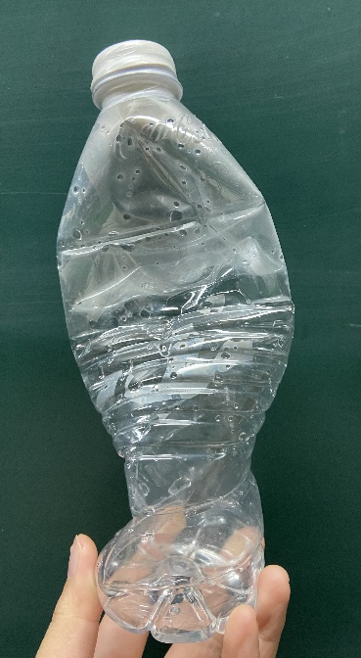
SO₂ 物理性质
无色气体
有刺激性气味
密度比空气大
SO₂易溶于水(1∶40)

Slide 4
SO₂ 化学性质
探究一：验证SO₂具有酸性氧化物的性质
操作1：
向井穴板中滴加6滴紫色石蕊试液，注入1ml SO₂水溶液，观察现象。
结论：SO₂的水溶液显酸性
SO₂+H₂O ⇌ H₂SO₃
形成酸雨的主要路径
2H₂SO₃+O₂ =2H₂SO₄

Slide 5
SO₂ 化学性质
探究一：验证SO₂具有酸性氧化物的性质
操作2：
向井穴板中滴加6滴澄清石灰水，注入1ml SO₂水溶液，观察现象。
结论：溶液变浑浊，生成白色沉淀
SO₂+Ca(OH)₂=CaSO₃ ↓+H₂O
SO₂+CaO=CaSO₃
工业上减少SO₂排放原理
SO₂+2NaOH=Na₂SO₃+H₂O
实验室处理SO₂尾气

Slide 6
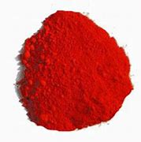
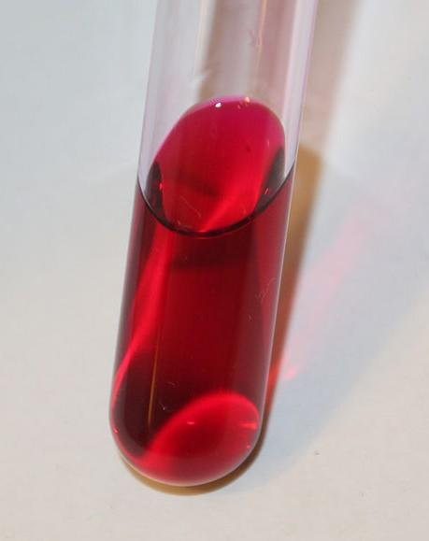
SO₂ 化学性质
探究二：验证SO₂具有漂白性
资料
品红是一种化学染料，匀染性好，常用于羊毛、丝绸织物和锦纶织物的染色以及皮革、纸张、肥皂、木材、医药和化妆品的着色，还用于生物着色。

Slide 7
SO₂
品红
品红
SO₂漂白微观过程
SO₂
SO₂
品红
SO₂
品红
液 面
SO₂
品红
与有机色质内部“生色团”“化合”成无色物质，是化学变化。
SO₂
H₂O
H₂O
品红
SO₂
H₂SO₃
H₂O
SO₂
品红
H₂SO₃
品红
品红
H₂SO₃
SO₂
H₂O
H₂O
SO₂
品红
H₂SO₃
H₂O
品红
H₂O
品红
H₂O
注意：
SO₂不能漂白石蕊溶液
H₂O
特点：可逆、不持久

Slide 8
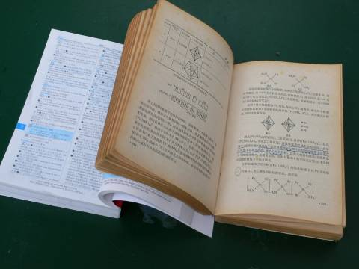
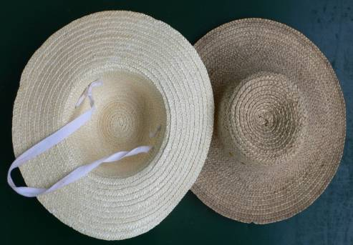
SO₂可使某些有色物质(如品红溶液)生成不稳定的无色物质，若加热，可恢复原来的颜色。
新书与旧书
新草帽与旧草帽

Slide 9
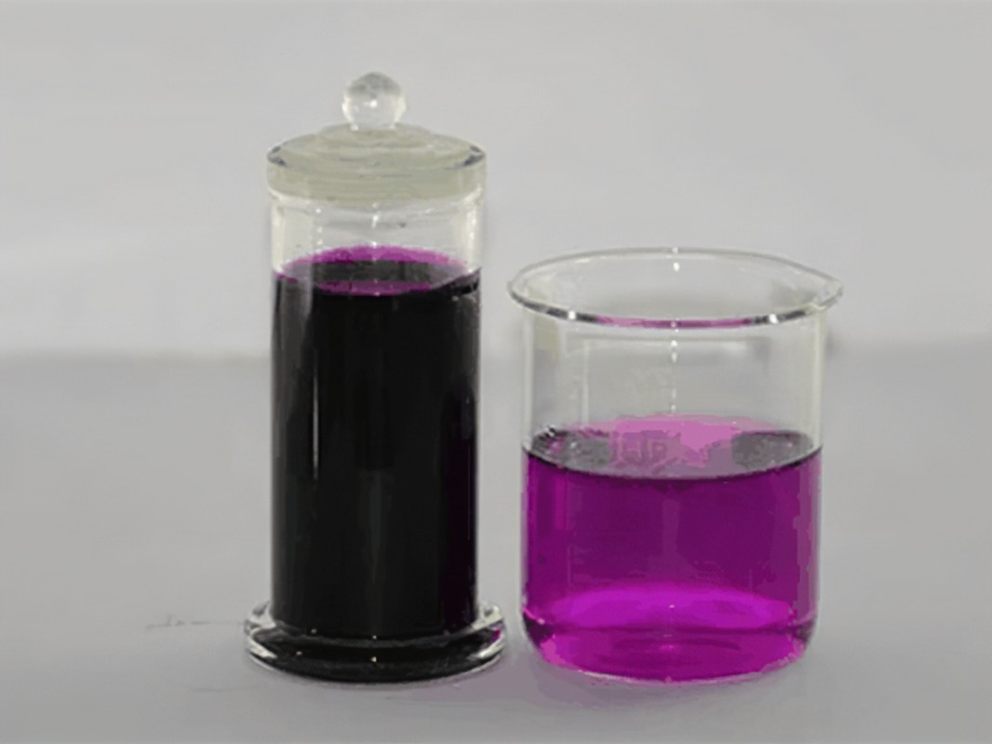
SO₂ 化学性质
探究三：验证SO₂具有还原性
操作：向井穴板中滴加6滴KMnO₄溶液，注入1ml SO₂水溶液，观察现象。
结论：KMnO₄溶液褪色
SO₂具有还原性，可被KMnO₄ 氧化
结论：
2KMnO₄ + 5SO₂ + 2H₂O = 2K₂SO₄ + 2MnSO₄ + 2H₂SO₄
2MnO₄⁻ + 5SO₂ + 2H₂O = 5SO₄²⁻ + 2Mn²⁺ + 4H⁺

Slide 10
思考
高锰酸钾溶液褪色是否是SO₂的漂白性所致？
如何验证？
SO₂具有还原性，可与KMnO₄ 溶液、溴水、双氧水、氯水等氧化性物质反应。
可用KMnO₄ 溶液吸收SO₂

Slide 11
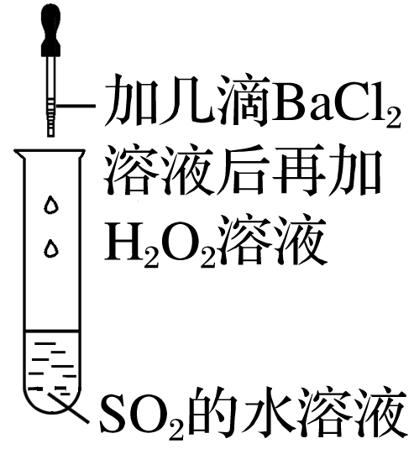
资料
亚硫酸酸性弱于盐酸。
开始无明显现象，
后产生白色沉淀
SO₂的水溶液与BaCl₂不反应
SO₂可被H₂O₂氧化成H₂SO₄，
与BaCl₂反应生成BaSO₄白色沉淀
SO₂+H₂O₂=H₂SO₄
H₂SO₄+BaCl₂=BaSO₄↓+2HCl

Slide 12
SO₂ 化学性质
探究四：验证SO₂具有氧化性
操作：
向井穴板中滴加4滴Na₂S溶液，注入1ml SO₂水溶液，观察现象。
结论：溶液变浑浊，生成黄色固体
3SO₂+2Na₂S=3S↓+2Na₂SO₃
SO₂+2H₂S=3S↓+2H₂O

Slide 13
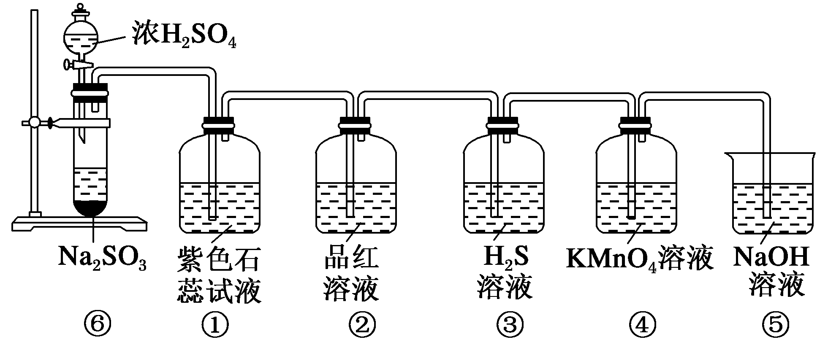
二氧化硫性质综合
现象：
变红
褪色
黄色浑浊
褪色
SO₂性质：
酸性氧化物
漂白性
氧化性
还原性

Slide 14
危害
形成酸雨，天空死神
3类致癌物，危害人体
影响气候，无夏之年

Slide 15
用途
工业 漂白大师
食品行业 举足轻重的添加剂
工业之母-硫酸的前体、药品原料
农业 消毒剂和保鲜剂
环保 除尘和除氰化物的利器
石油加工、金属提炼 不可或缺的溶剂

Slide 16
SO₂被称为“化妆品性的食品添加剂”
防腐
二氧化硫可以降低溶液的ph值，降低微生物活性，影响微生物代谢。
漂白
二氧化硫可与食品中有色物质作用，从而对食品进行漂白。
二氧化硫可破坏酶的氧化系统，阻止氧化作用，使果实中的单宁物质不致被氧化而变成棕褐色，可使果干、果脯等具有美好的外观，尚可保存果实中的维生素C。
抗氧化

Slide 17
思考
如何鉴别CO₂、SO₂混合气体？
检验SO₂是否被除尽
检验SO₂
除去SO₂
检验CO₂
褪色
褪色(或变浅)
不褪色
变浑浊

Slide 18
二氧化硫
注意：
当SO₂中混有CO₂时，不会影响SO₂的检验；
当CO₂中混有SO₂时会干扰CO₂的检验，应先检验并除去SO₂，再用澄清石灰水检验CO₂气体。

Slide 19
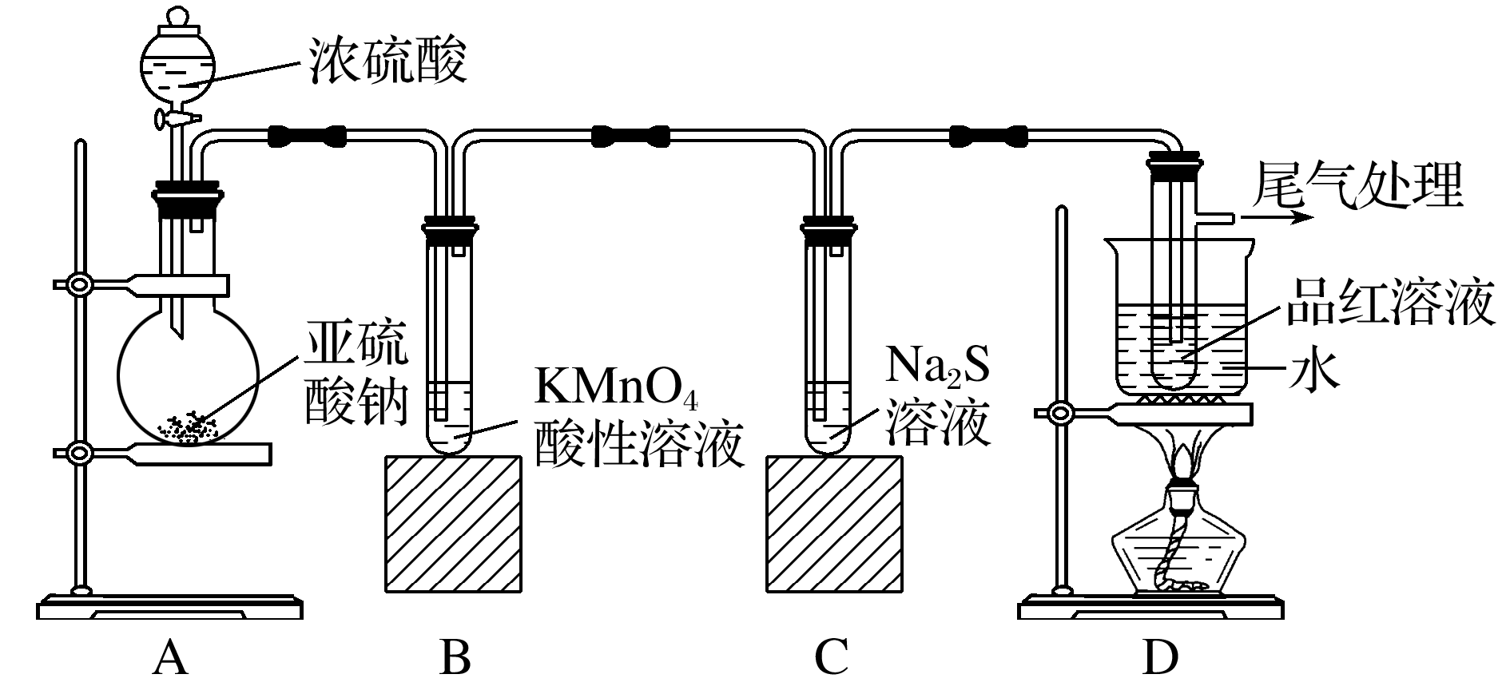
课堂练习
某化学兴趣小组为探究SO₂的性质，按如图所示装置进行实验。
(1)用浓硫酸和亚硫酸钠通过装置A制备SO₂，写出装置A中发生的化学方程式：________________________________________。
Na₂SO₃＋H₂SO₄(浓)===Na₂SO₄＋SO₂↑＋H₂O

Slide 20
课堂练习
(2)实验过程中，装置B、C中产生的现象分别是________________、_____________，这些现象分别说明SO₂具有的性质是_______和_______。装置B中发生反应的离子方程式为_________________________________
____________。
溶液由紫红色变为无色
出现黄色浑浊
还原性
氧化性

Slide 21
课堂练习
(3)装置D的目的是探究SO₂与品红作用的可逆性，请写出实验操作及现象___________________________________________________________。
待品红溶液完全褪色后，关闭分液漏斗的旋塞，点燃酒精灯加热，无色溶液恢复红色
(4)尾气可采用_______溶液吸收。
NaOH
(5)除去CO₂中含有的少量SO₂可选择通过_________________
溶液。
饱和的碳酸氢钠
(或酸性高锰酸钾)

